Slide 1
Ted van Lieshout:
“Poëzie is spelen met taal,
ook als het ernst is.”

Slide 2
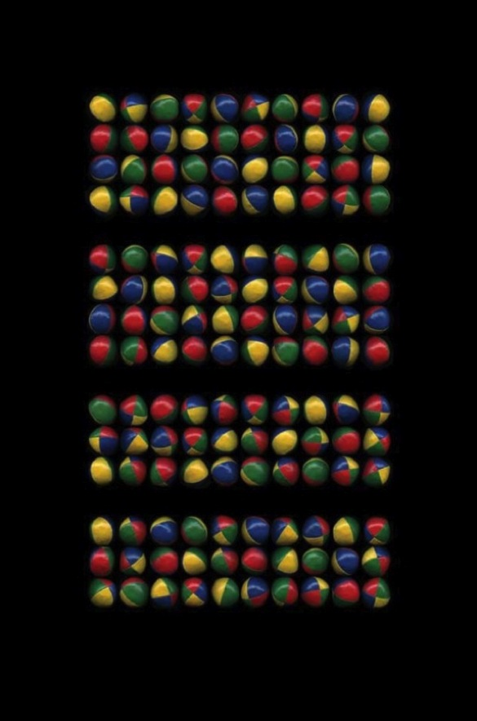

Slide 3
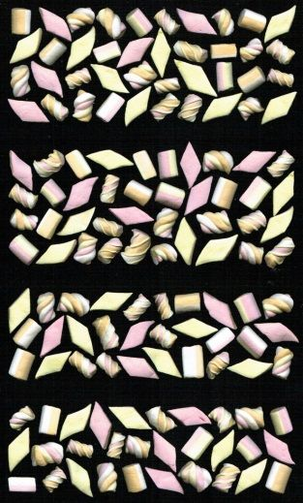

Slide 4
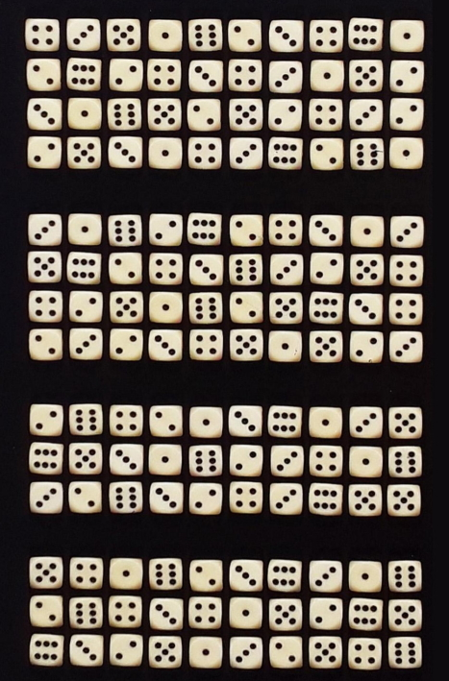

Slide 5
rond
vierkant
vierkant
rond
driehoek
ovaal
ovaal
driehoek
rechthoek
rechthoek
ruit
ruit
ruit
rechthoek

Slide 6
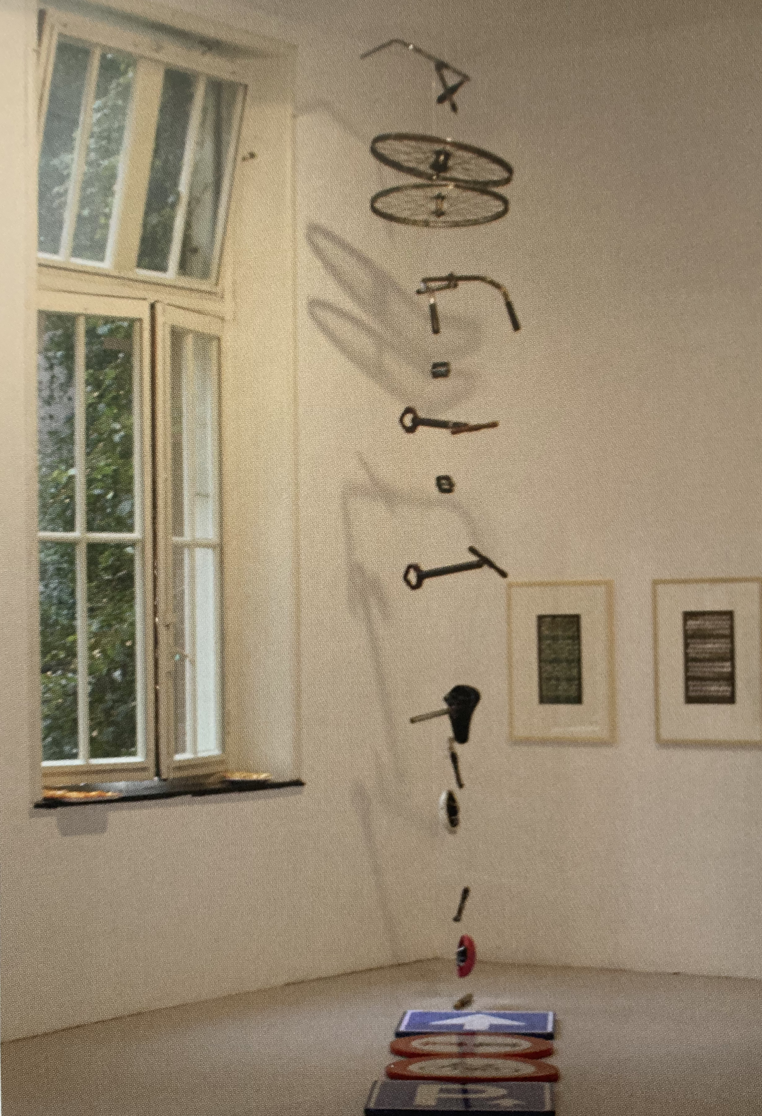
stuur
wiel
wiel
stuur
trapper
fietspomp
trapper
fietspomp
zadel
handpomp
zadel
handpomp
zadel
handpomp

Slide 7
rond
vierkant
vierkant
rond
driehoek
ovaal
ovaal
driehoek
rechthoek
rechthoek
ruit
ruit
ruit
rechthoek

Slide 8
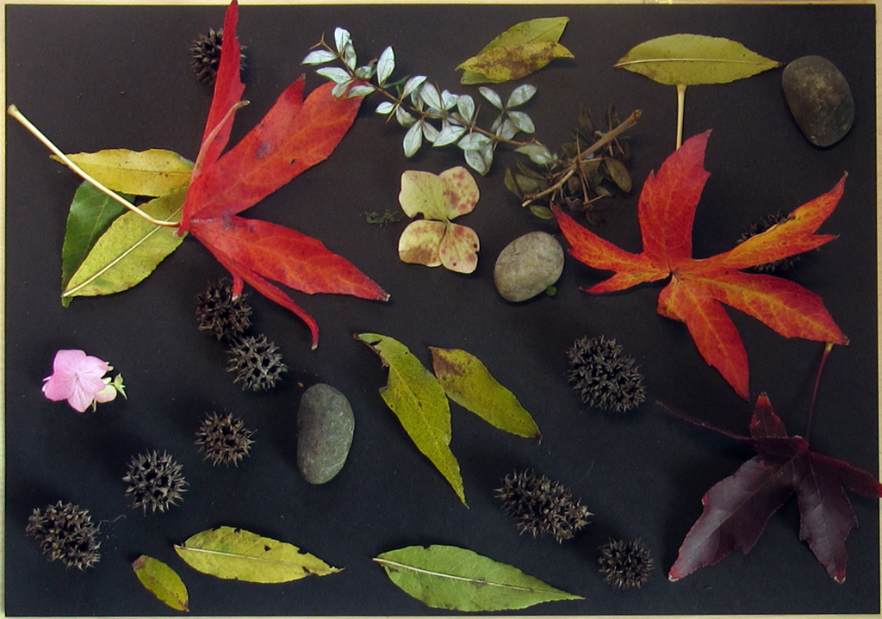

Slide 9
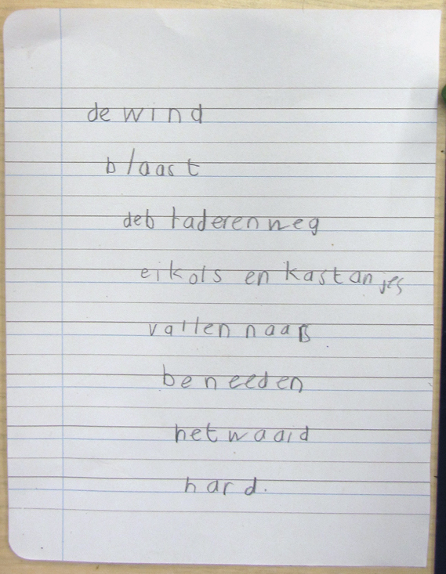

Slide 10
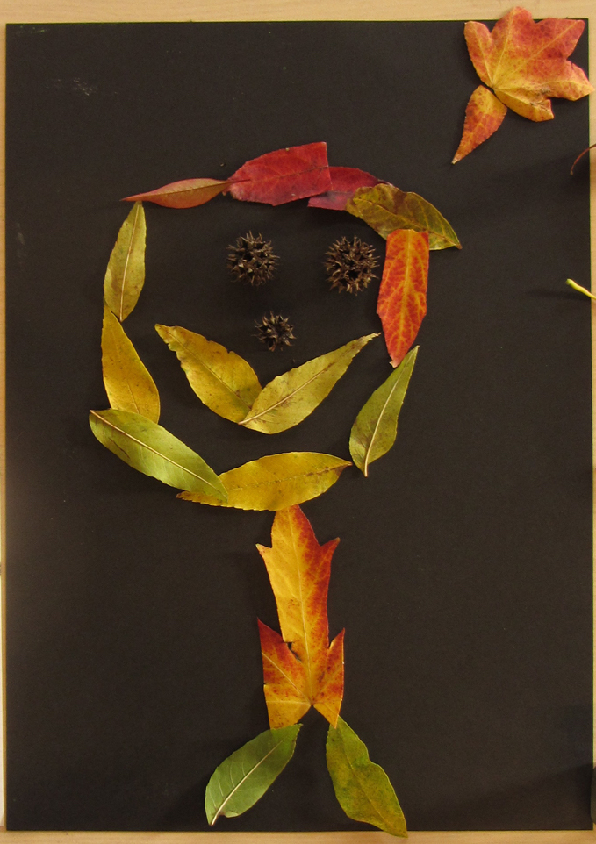

Slide 11
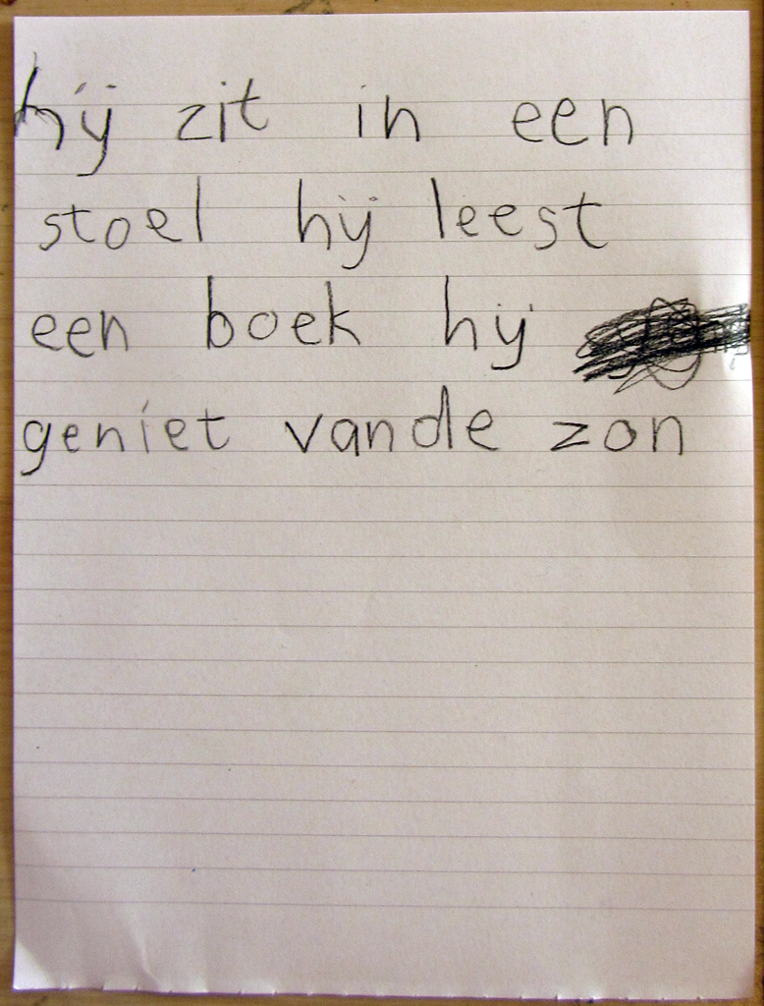

Slide 12
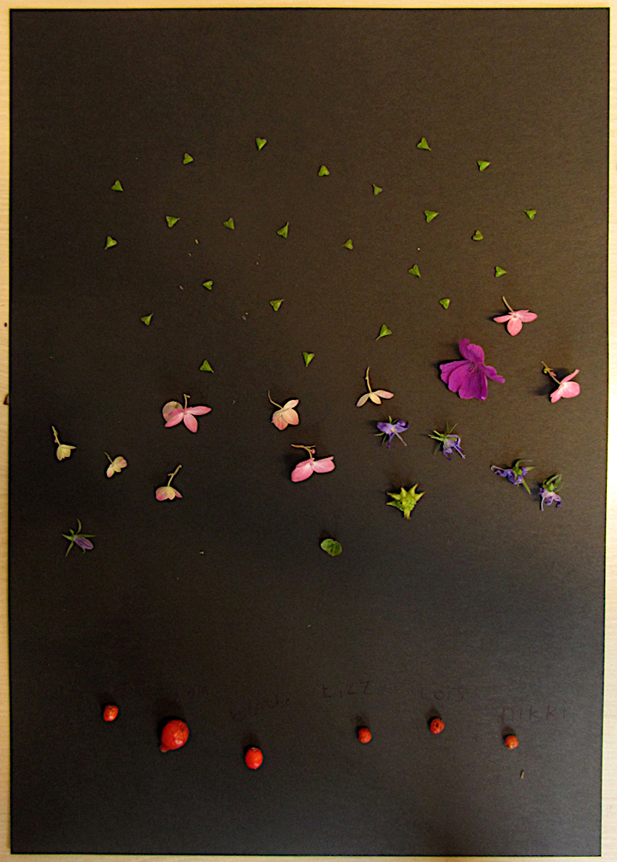
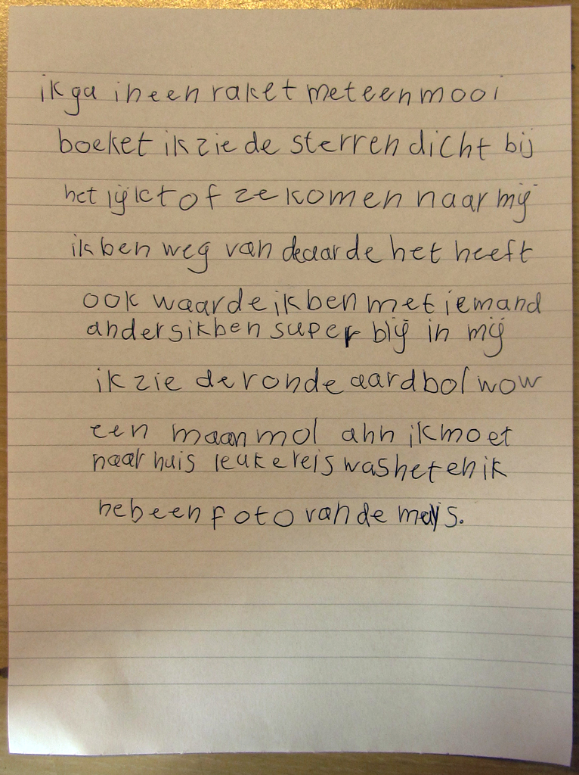

Slide 13
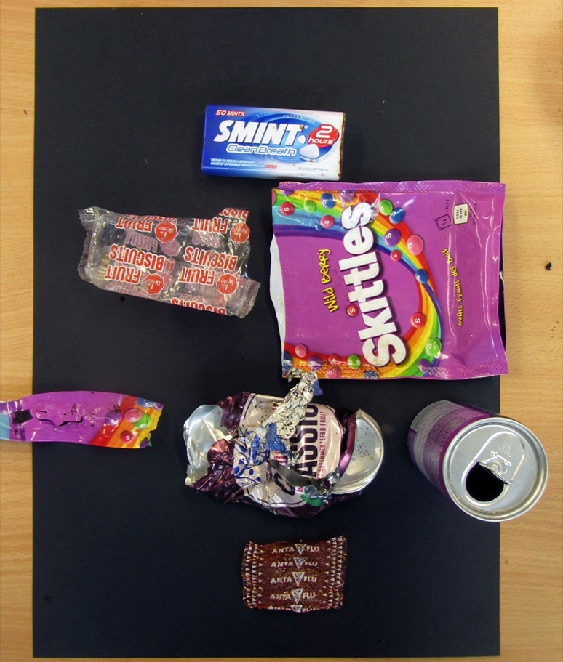

Slide 14
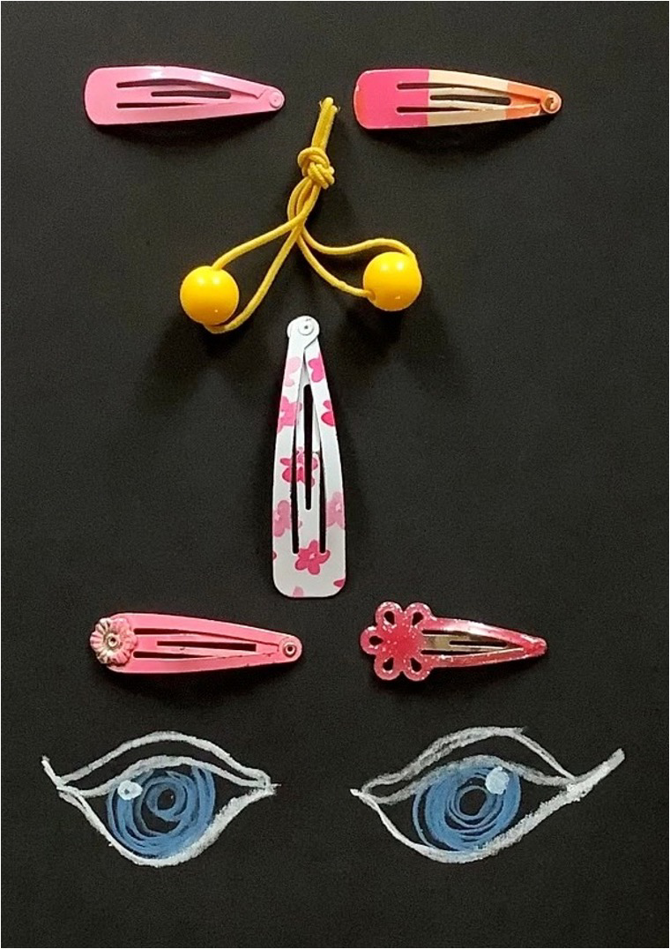

Slide 15
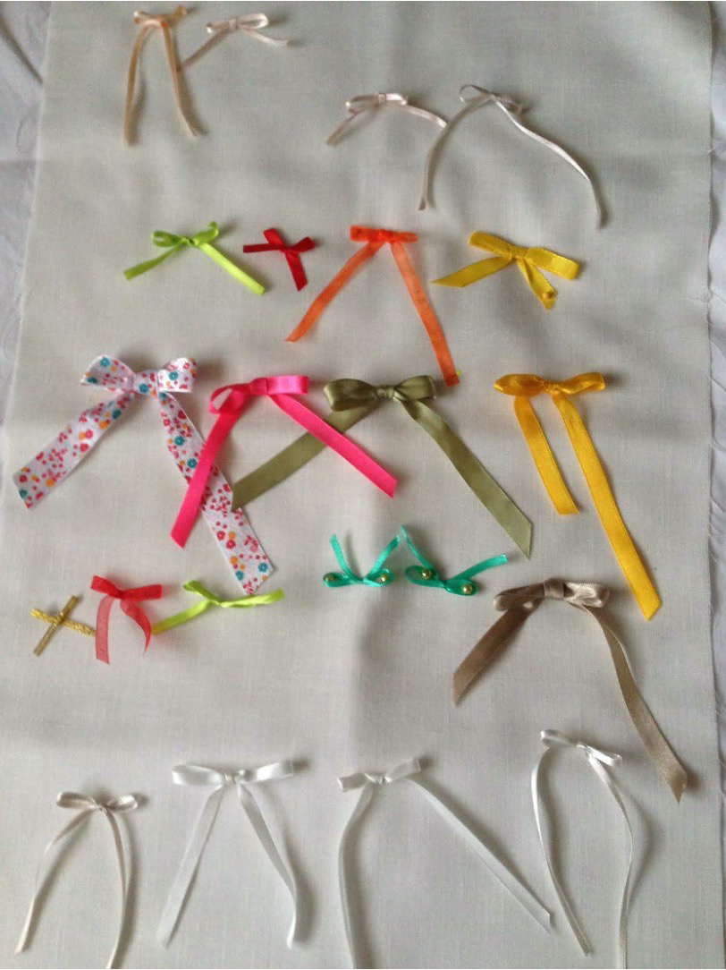

Slide 16
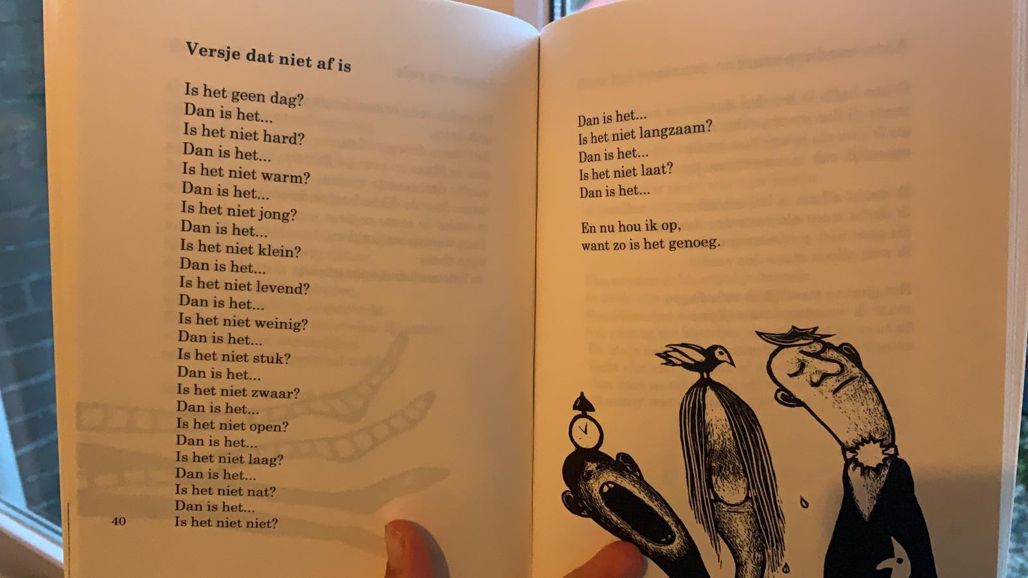

Slide 17
Kies een van deze drie woorden:
(Eigen)wijze kleuren
(Eigen)wijze vormen
(Eigen)wijze woorden
Met dat ene woord in gedachten:
Scheur en knip 5 minuten
Sorteer en puzzel 10 minuten
Plak 5 minuten Extra
Maak van je beeldverhaal … taal

Slide 18
Wie wil zijn beeldgedicht laten zien aan de anderen?
Als je een tekst hebt geschreven, mag je die ook voorlezen. Even oefenen.

